Slide 1



TRƯỜNG TIỂU HỌC ……
CHÀO MỪNG QUÝ THẦY CÔ
VỀ DỰ GIỜ THĂM LỚP
Môn Toán lớp 3
BÀI 50: CHU VI HÌNH TAM GIÁC, HÌNH TỨ GIÁC, HÌNH CHỮ NHẬT VÀ HÌNH VUÔNG

Slide 2


Slide 3
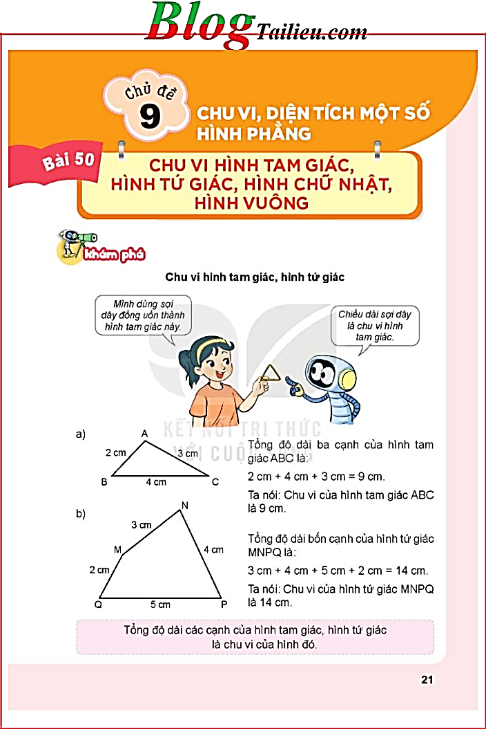
Thứ……ngày…..tháng…..năm…….
TOÁN
Bài 50: Chu vi tam giác, hình tứ giác, hình chữ nhật và hình vuông

Slide 4
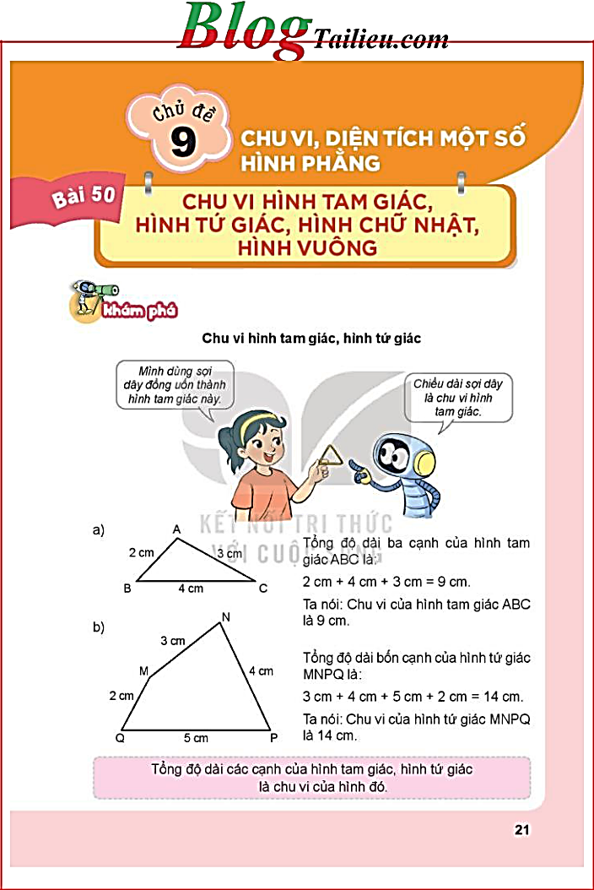
Thứ……ngày…..tháng…..năm…….
TOÁN
Bài 50: Chu vi tam giác, hình tứ giác, hình chữ nhật và hình vuông
Tổng độ đài ba cạnh của hình tam giác ABC là:
2 cm + 4 cm + 3 cm = 9 cm
Ta nói: Chu vi của hình tam giác ABC là 9 cm

Slide 5
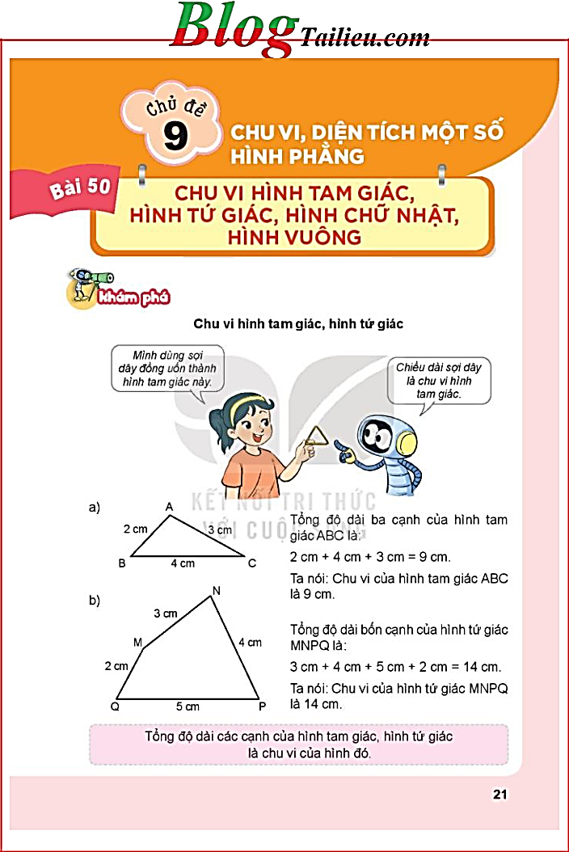
Thứ……ngày…..tháng…..năm…….
TOÁN
Bài 50: Chu vi tam giác, hình tứ giác, hình chữ nhật và hình vuông
Tổng độ đài bốn cạnh của hình tứ giác MNPQ là:
3 cm + 4 cm + 5 cm + 2 cm = 14 cm
Ta nói: Chu vi của hình tứ giác MNPQ là 14 cm

Slide 6

Thứ……ngày…..tháng…..năm…….
TOÁN
Bài 50: Chu vi tam giác, hình tứ giác, hình chữ nhật và hình vuông

Slide 7
Thứ……ngày…..tháng…..năm…….
TOÁN
Bài 50: Chu vi tam giác, hình tứ giác, hình chữ nhật và hình vuông
1
Tính chu vi hình tam giác có độ dài các cạnh là.
a) 7 cm, 10 cm và 14 cm
Bài giải
Chu vi hình tam giác là:
7 + 10 + 14 = 31 (cm)
Đáp số: 31 cm

Slide 8
Thứ……ngày…..tháng…..năm…….
TOÁN
Bài 50: Chu vi tam giác, hình tứ giác, hình chữ nhật và hình vuông
1
Tính chu vi hình tam giác có độ dài các cạnh là.
b) 20 dm, 30 dm và 40 dm
c) 15 dm, 20 dm và 15 dm
Bài giải
Bài giải
Chu vi hình tam giác là:
Chu vi hình tam giác là:
20 + 30 + 40 = 90 (dm)
15 + 20 + 15 = 50 (dm)
Đáp số: 90 dm
Đáp số: 50 dm

Slide 9
Thứ……ngày…..tháng…..năm…….
TOÁN
Bài 50:Chu vi tam giác, hình tứ giác, hình chữ nhật và hình vuông
2
Tính chu vi hình tứ giác có độ dài các cạnh là.
a) 7 cm, 10 cm và 14 cm
Bài giải
Chu vi hình tam giác là:
7 + 10 + 14 = 31 (cm)
Đáp số: 31 cm

Slide 10
Thứ……ngày…..tháng…..năm…….
TOÁN
Bài 50: Chu vi tam giác, hình tứ giác, hình chữ nhật và hình vuông
2
Tính chu vi hình tứ giác có độ dài các cạnh là.
b) 3 dm, 4 dm, 5 dm và 6 dm
c) 10 cm, 15 cm, 10 cm và 15 cm
Bài giải
Bài giải
Chu vi hình tứ giác là:
Chu vi hình tứ giác là:
3 + 4 + 5 + 6 = 18 (dm)
10 + 15 + 10 + 15 = 50 (cm)
Đáp số: 18 dm
Đáp số: 50 cm

Slide 11
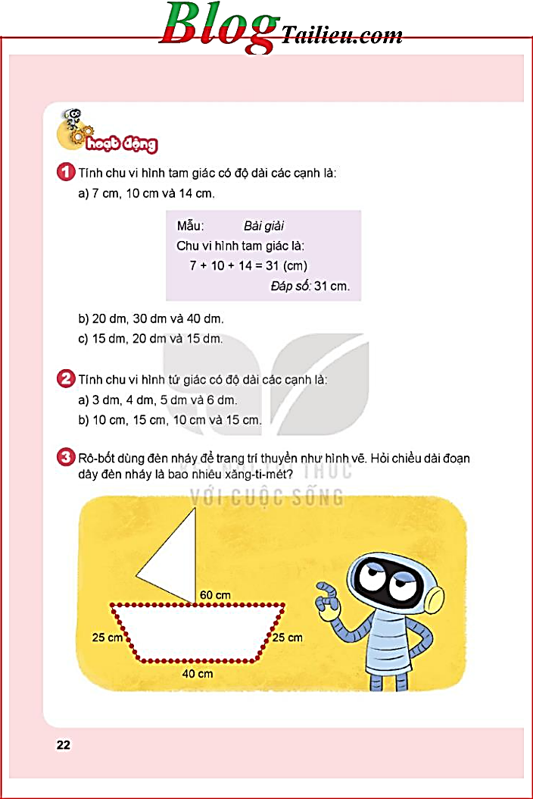
Thứ……ngày…..tháng…..năm…….
TOÁN
Bài 50: Chu vi tam giác, hình tứ giác, hình chữ nhật và hình vuông
3
Rô – bốt dung đèn nháy để trang trí thuyền như hình vẽ. Hỏi chiều dài đoạn dây đèn nháy là bao nhiêu xăng – ti – mét?
Bài giải
Chiều dài đoạn dây đèn nháy là:
60 + 25 + 40 + 25 = 150 (cm)
Đáp số: 150 cm

Slide 13




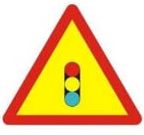
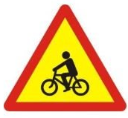



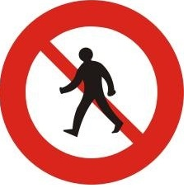
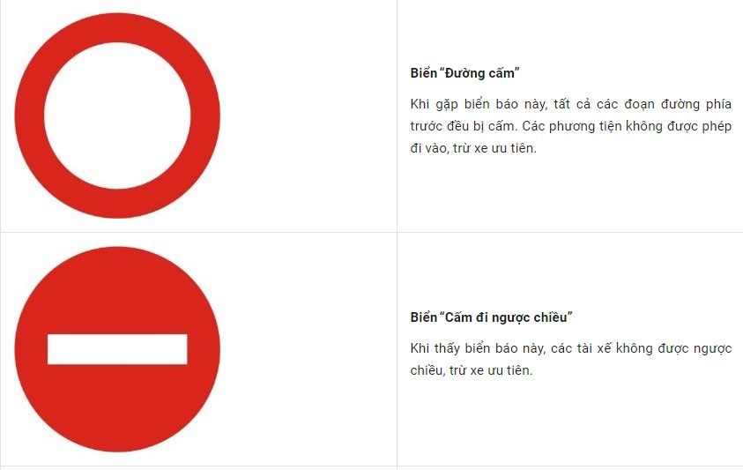






Thứ……ngày…..tháng…..năm…….
TOÁN
Trò chơi: CHẤP HÀNH LUẬT LỆ GIAO THÔNG
Đường
hai chiều
Giao nhau với
đường ưu tiên
Có trẻ em
đi qua
Có đường dành
cho người đi bộ
Giao nhau với
đường có đèn đỏ
Có đường dành
cho người đi xe đạp
Cấm ô tô
Cấm xe máy
Cấm xe đạp
Cấm người đi bộ
Đường cấm
Các loại xe
Cấm đi ngược chiều
Hướng đi trái
phải theo
Hướng đi thẳng
phải theo
Hướng đi phải
phải theo
Chỉ được rẽ trái
hoặc phải
Chỉ được
rẽ trái
Chỉ được
rẽ phải

